Slide 1
Dobot Magician 机械臂

Slide 2
1.1 Dobot Magician 简介
DOBOT魔术师是越疆科技自主研发的多功能、高精度、轻量型的智能实训机械臂，是一站式STEAM教育综合平台，具备3D打印，激光雕刻，写字画画等多种功能，预留13个拓展接口支持二次开发，用户可以通过软件编程结合硬件拓展来开发更多的应用场景，满足不同年龄层次学生的需求。

Slide 3
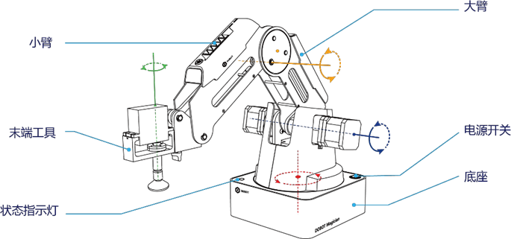

Slide 4
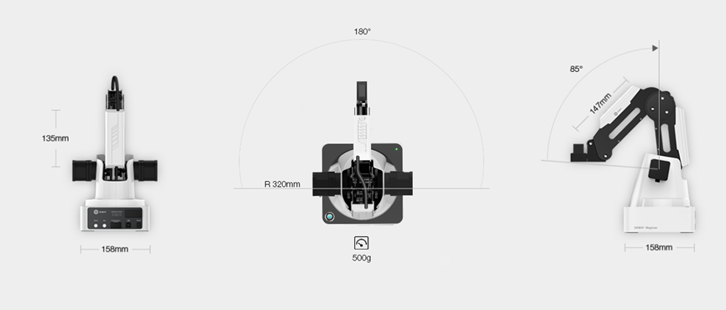
越疆科技有限公司是全球领先的机器人领域技术方案提供商，专注于轻量型机械臂及其他智能硬件产品的研发、生产、销售及服务。越疆科技是国家高新技术企业、深圳市高新技术企业，目前在机器人技术方面取得了100多项专利，并拥有各国产品资质认证。

Slide 5
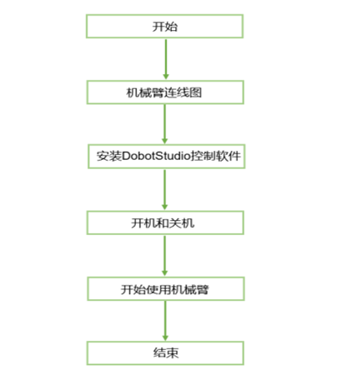
1.2 Dobot Magician入门

Slide 6
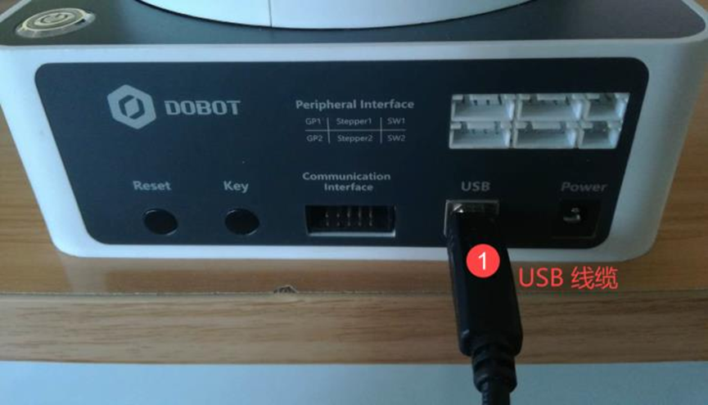
步骤1 使用USB线缆连接机械臂和计算机，如图所示

Slide 7
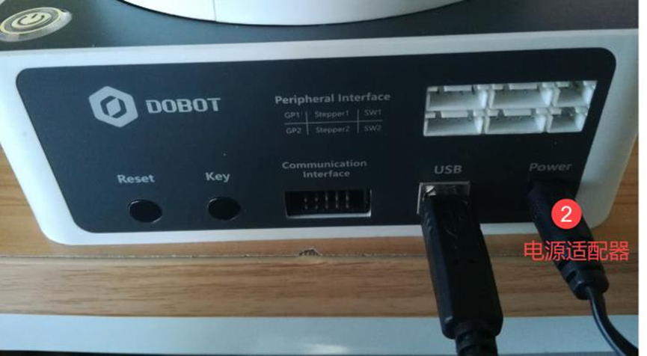
步骤2 使用电源适配器将机械臂连接到电源，如图所示。

Slide 8
1.2.2安装DobotStudio控制软件
用户可通过控制软件，控制机械臂，以实现示教再现、二次开发、3D打印等操作。
使用Dobot Magician前，请下载基于Windows操作系统的DobotStudio软件包，其下载路
径为https://cn.dobot.cc/downloadcenter.html。基于macOS系统的软件包也在该路径下获取。
操作步骤
步骤 1 解压已获取的DobotStudio软件包。假设DobotStudio软件包解压后存放的路径为“E:\DobotStudio”。用户可根据实际情况替换。
步骤 2 在路径“E:\DobotStudio”双击“DobotStudioSetup.exe”。

Slide 9
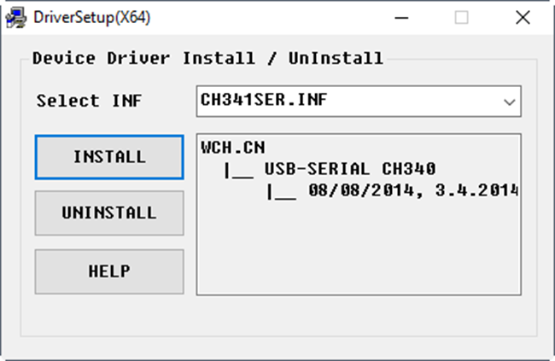
步骤 3 请根据实际情况，选择安装语言，比如选择“Chinese”。
步骤 4 单击“OK”，按照界面提示进行操作。安装过程中会弹出“DriverSetup(X64)”界面

Slide 10
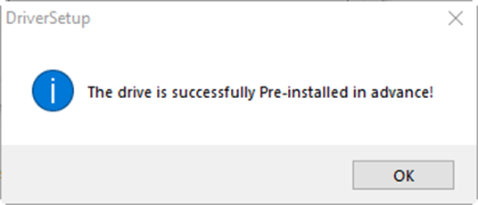
步骤 5 单击“INSTALL”安装机械臂驱动。
驱动安装成功后会弹出所示的界面
步骤 6 单击“OK”。
步骤 7 按照“安装-Dobot Studio”界面提示单击“下一步”继续安装DobotStudio软件。
安装成功后会弹出如下界面。

Slide 11
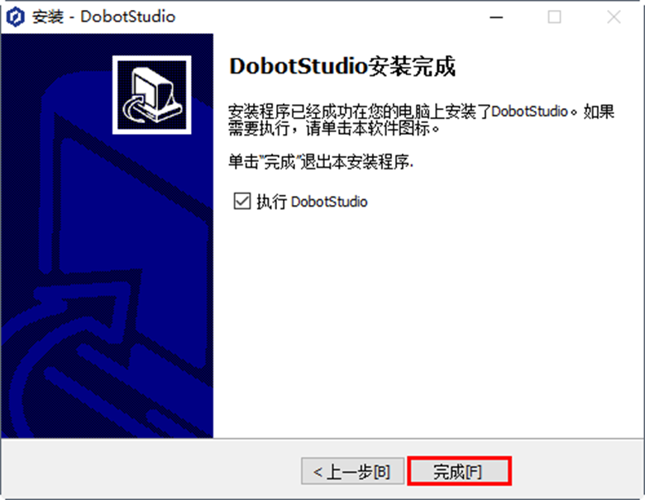
安装完成后双击桌面上的DobotStudio软件快捷方式，如果能够打开DobotStudio软件，则
说明DobotStudio安装成功。如果机械臂驱动安装成功，则DobotStudio界面会出现串口信息。

Slide 12
1.3开机和关机
开机：用手将Dobot Magician大小臂摆放至约45度的位置，然后按下电源开关，此时所有电机会锁定。等待约7秒后听到一声短响，且机械臂的右下方的状态指示灯由黄色变为绿色，说明正常开机。
关机：当机械臂的状态指示灯为绿色时，按下电源开关以关闭机械臂电源，此时小臂会缓慢向大臂靠拢，大小臂之间的夹角变小，移动到机械臂指定位置。

Slide 13
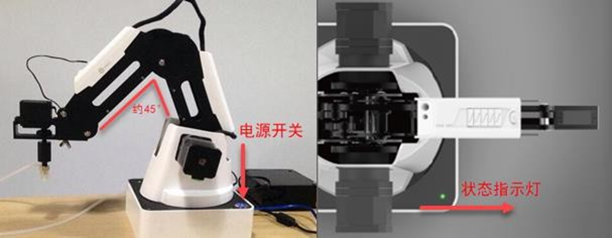

Slide 14
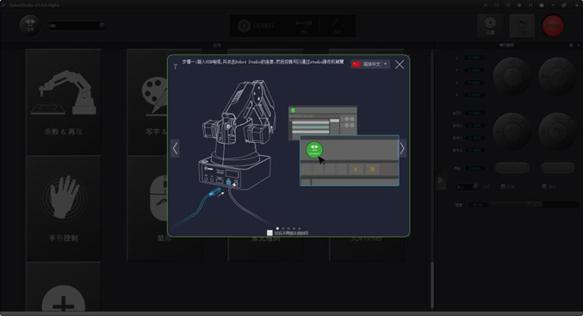
1.4开始使用机械臂
（1）在Windows桌面上双击DobotStudio。
弹出DobotStudio界面，并显示操作提示框。

Slide 23
1.4坐标系

Slide 25
1.5 DobotStudio 功能模块说明

Slide 26
